Slide 1
MOBILE APPS
PRESENTATION
REALLYGREATSITE.COM

Slide 2
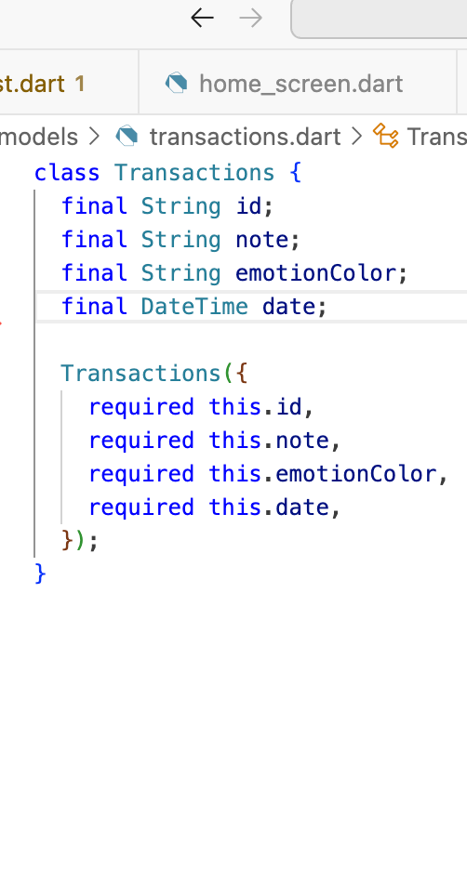
MoodLocker
แอปติดตามสุขภาพจิตเป็นแอปพลิเคชันที่ช่วยให้ผู้ใช้สามารถบันทึกและติดตามอารมณ์ ความรู้สึก และสุขภาพจิตของตนเองในแต่ละวัน โดยมีฟีเจอร์หลักๆ
ลำดับ | Attribute | ชนิดข้อมูล
1 | ID | String
2 | Note | String
3 | EmotionColor | String
4 | Date | DateTime

Slide 3
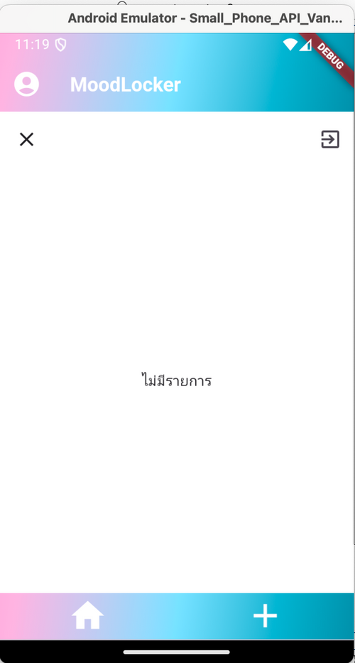
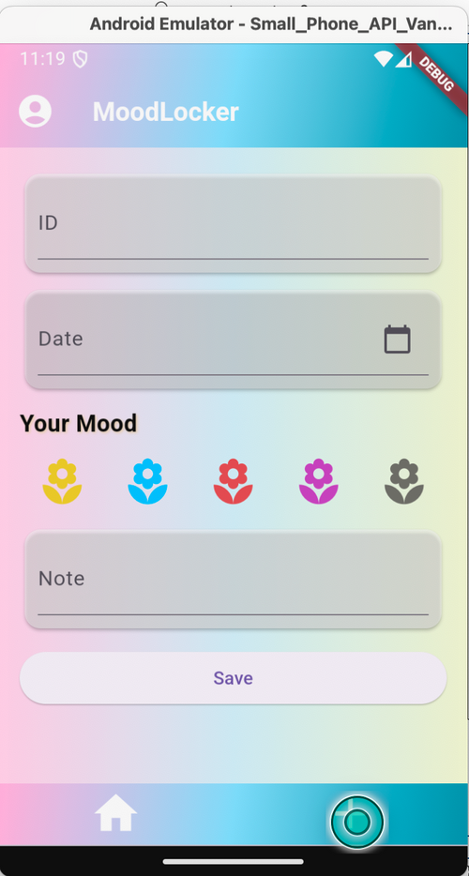
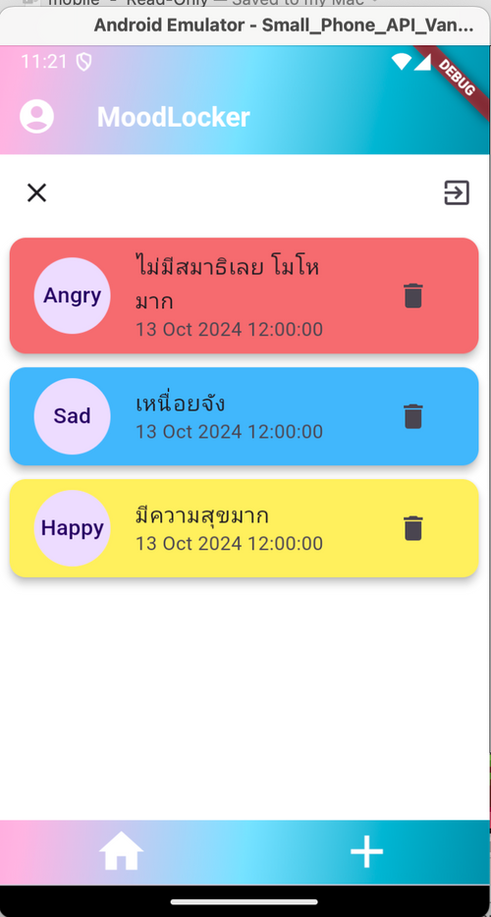
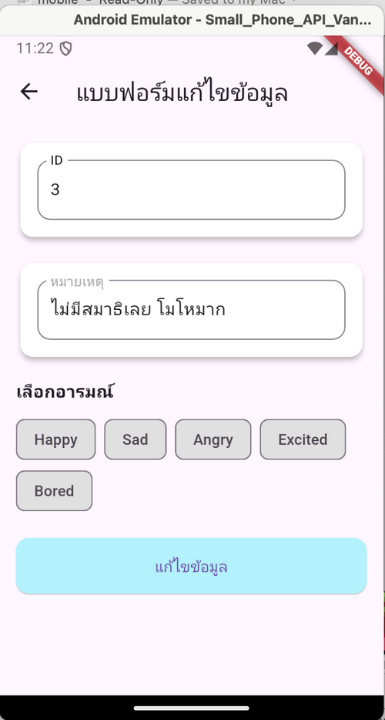
หน้าจอแสดงผล

Slide 4
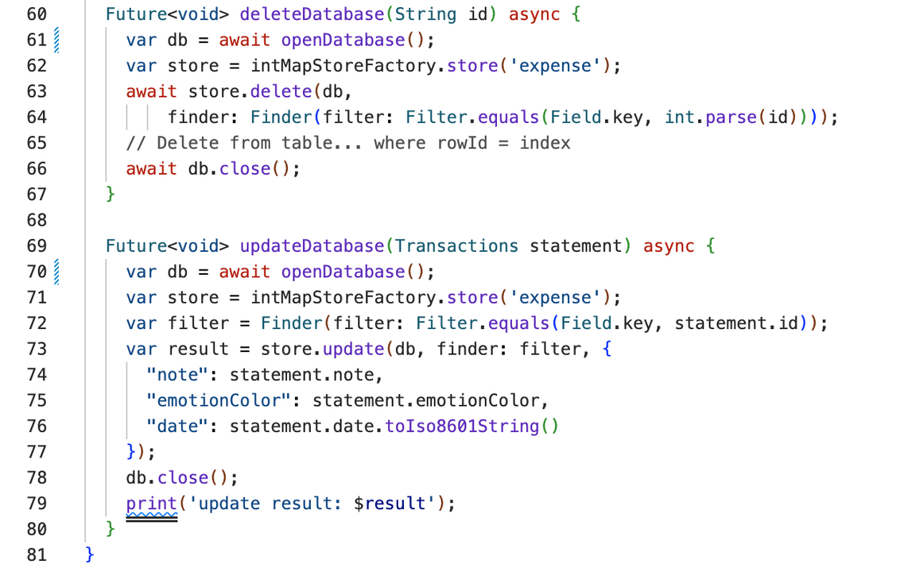
DataBase
ในส่วนนี้ได้มีการเปลี่ยนการลบข้อมูลเพื่อให้เข้ากับขนิดของข้อมูล

Slide 5
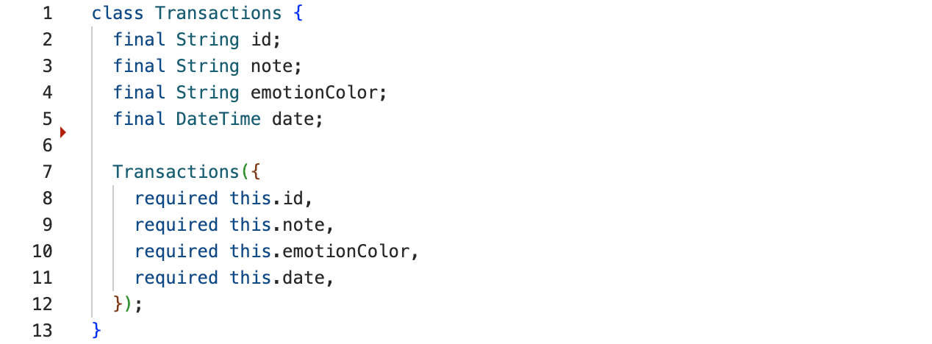
Models
เปลี่ยนชื่อและประเภทของข้อมูลให้สอดคล้องกับแอป

Slide 6
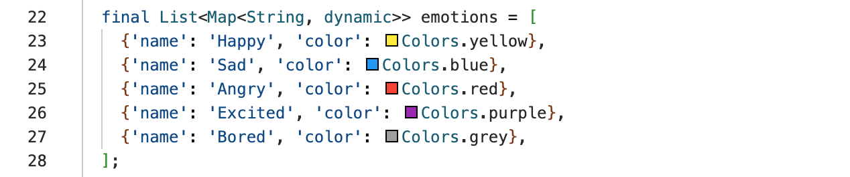
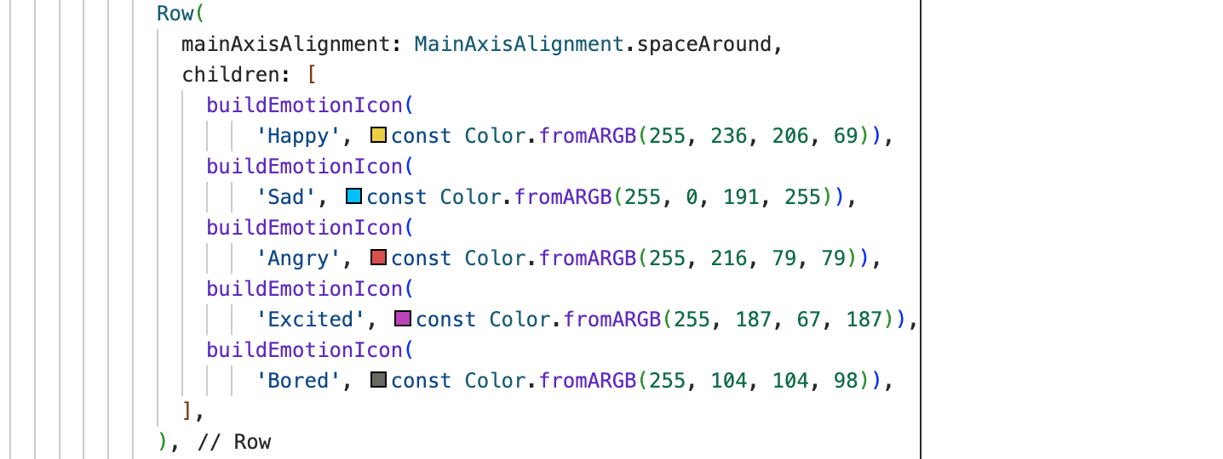
EditScreens
FormSceens
เพิ่มให้ผู้ใช้สารมาแก้หรือเพิ่มอารมณ์ได้ โดยอารมณ์จะแบ่งตามสีและในส่วนอื่นๆ ได้มีการตกแต่งพื้นหลัง และตัวอักษรเพิ่มเติม

